Slide 1


Slide 2
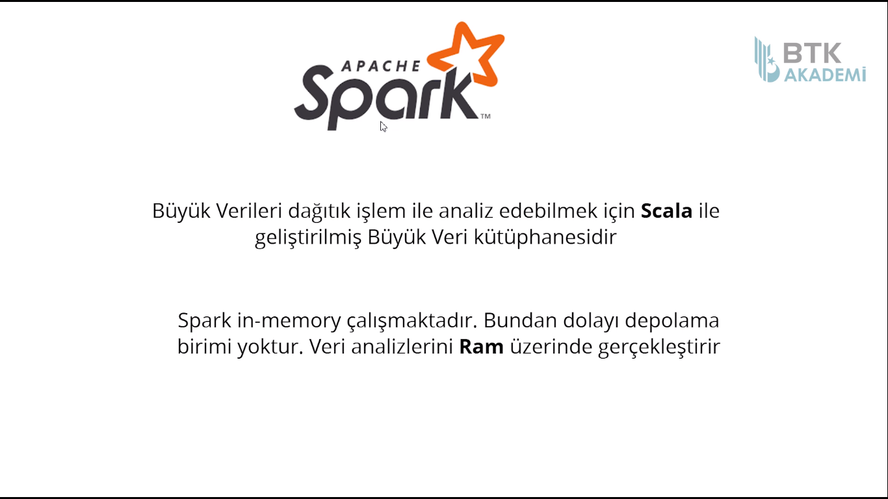

Slide 3
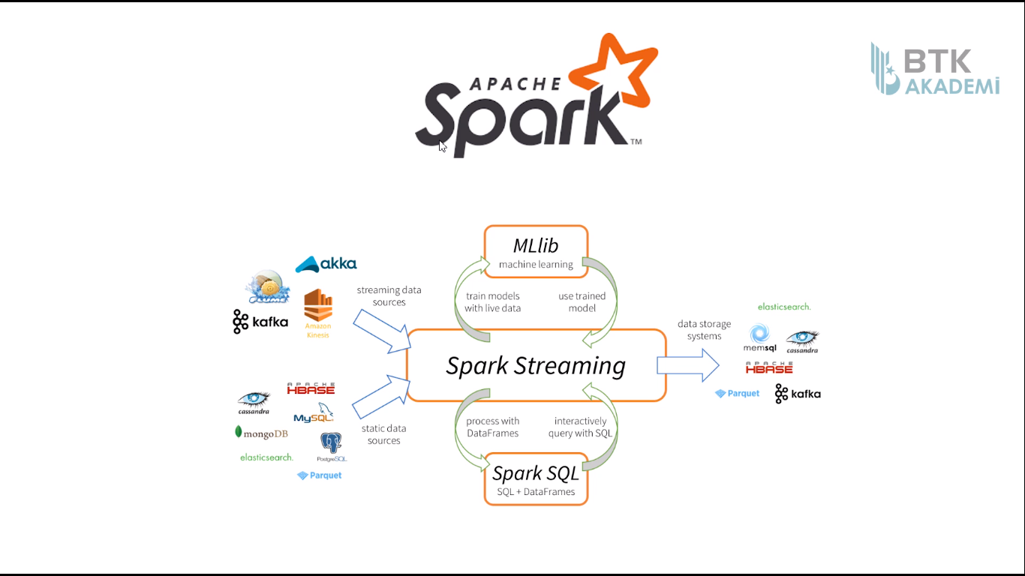

Slide 4
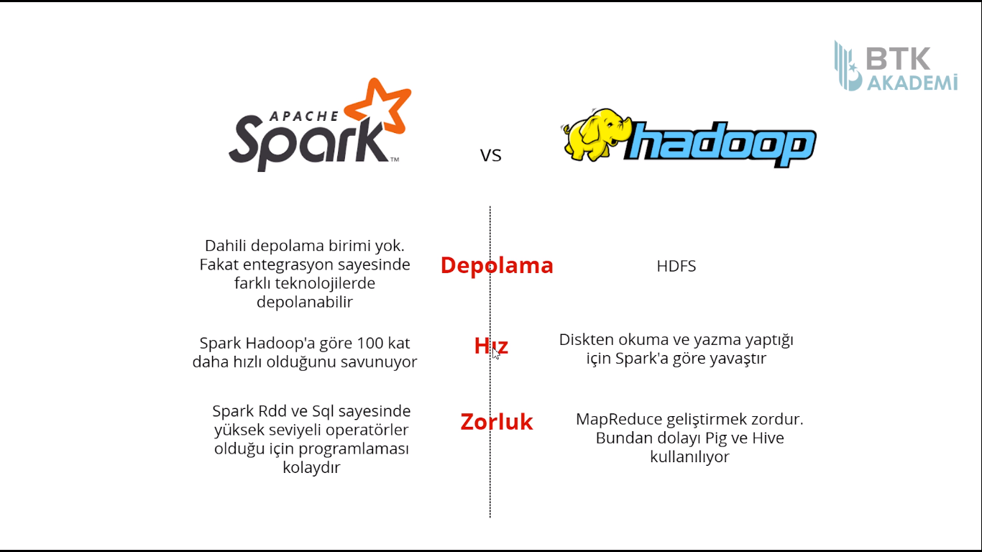
Spark ve hadoop
karşılaştırılmaz.
Karşılaştırma
hadoop taki
mapreduce ile
spark karşılaştırılabilir.
Çünkü ikisi de veri
analizi yapmaktadır.
Spark ta birçok dil ile
entegrasyonu aynı
zamanda SQL
ent. olduğu için
kodlamak daha kolaydır.
MapReduce taki zorluk development maliyetidir.
Yani kodlamanın zor olmasıdır.

Slide 5
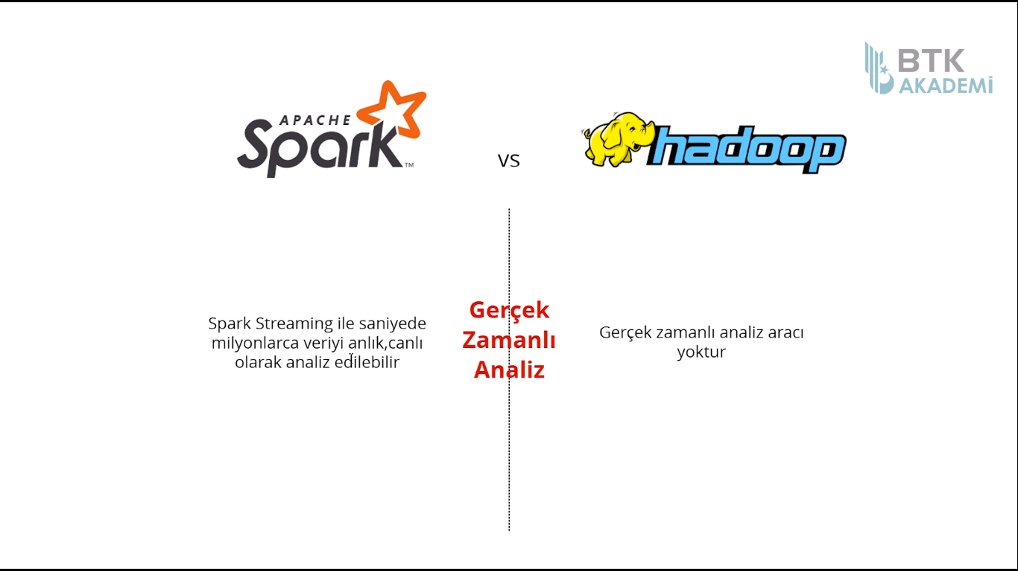

Slide 6


Slide 7


Slide 8
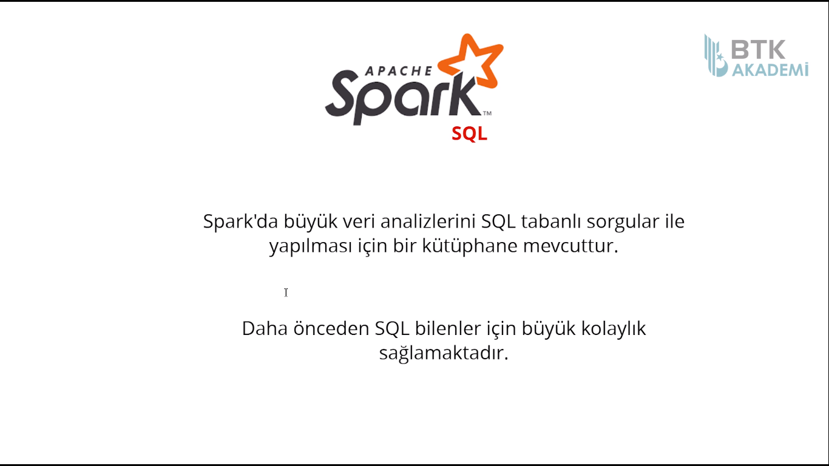

Slide 9
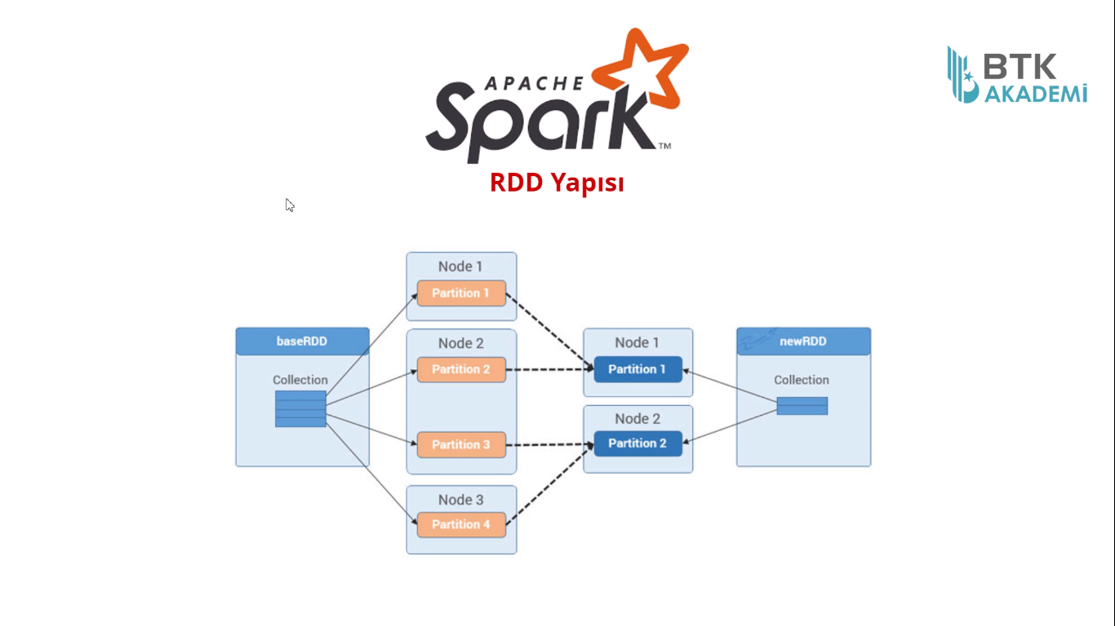
baseRDD → ham haldeki veridir. json, csv yada
kafka dan alınmış veri olabilir.
Veri, cluster daki nodlara dağıtılarak
üzerinde işlemler yapılıyor. Sonra tekrar
işlenen veriler nodlarda toplanıyor
ve yeni bir RDD oluşuyor.
RDD Spark ın core kısmında
bulunmaktadır.

Slide 10
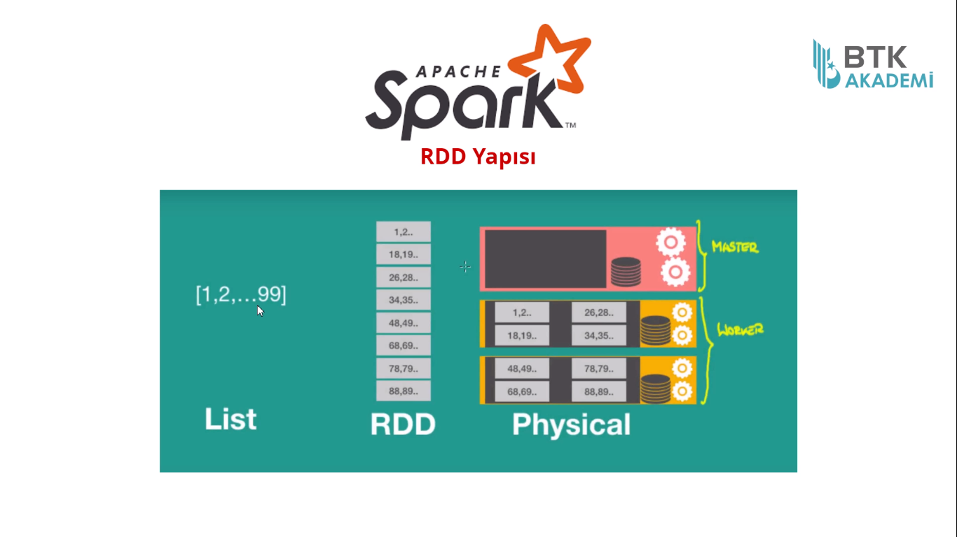

Slide 11
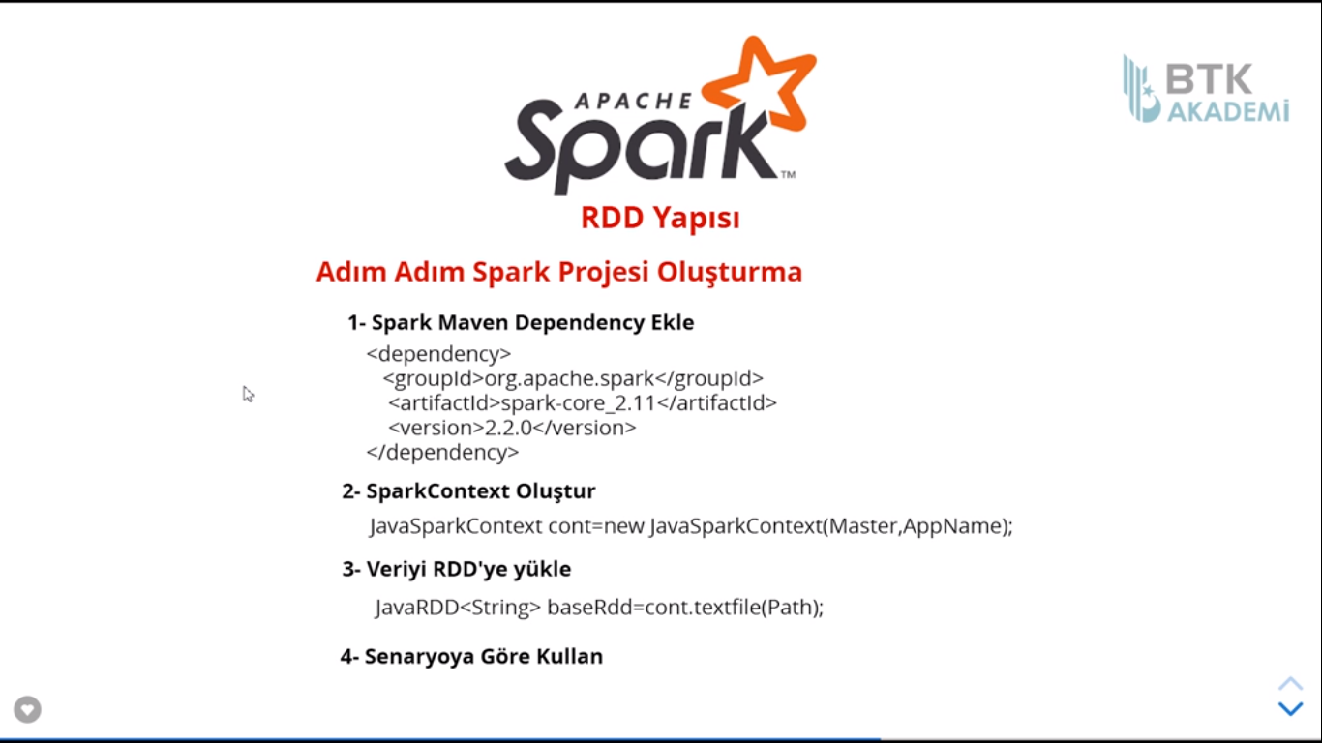

Slide 12
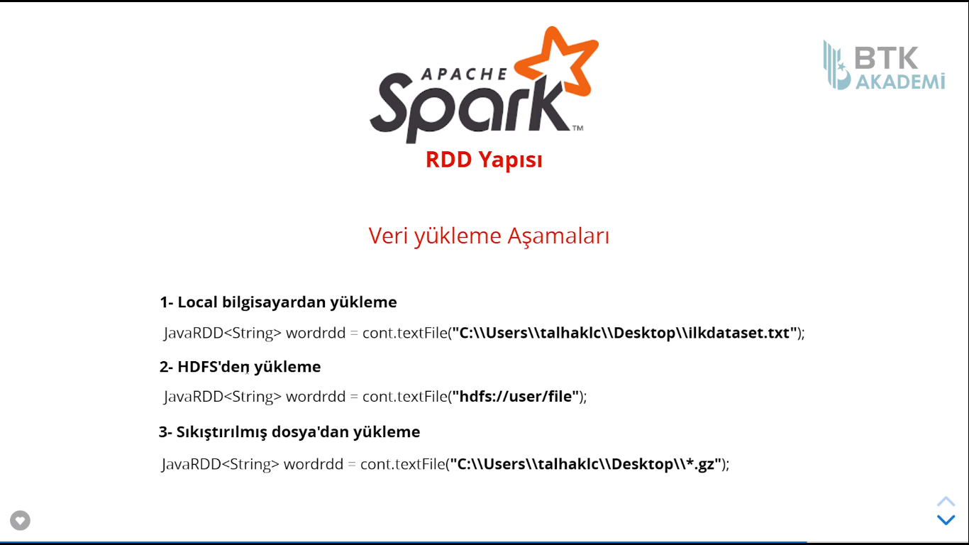

Slide 13
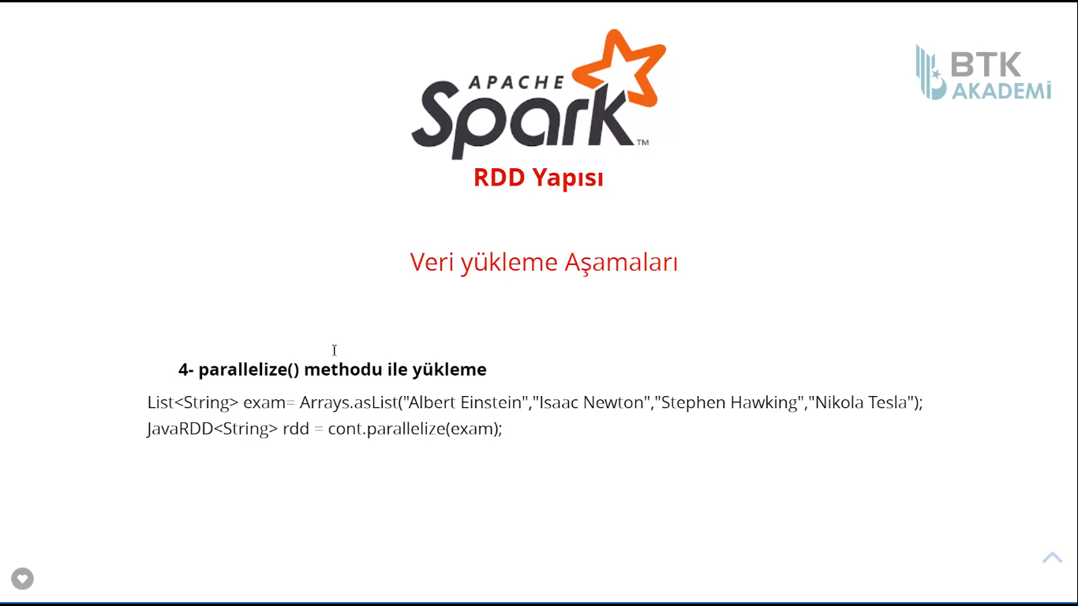

Slide 14
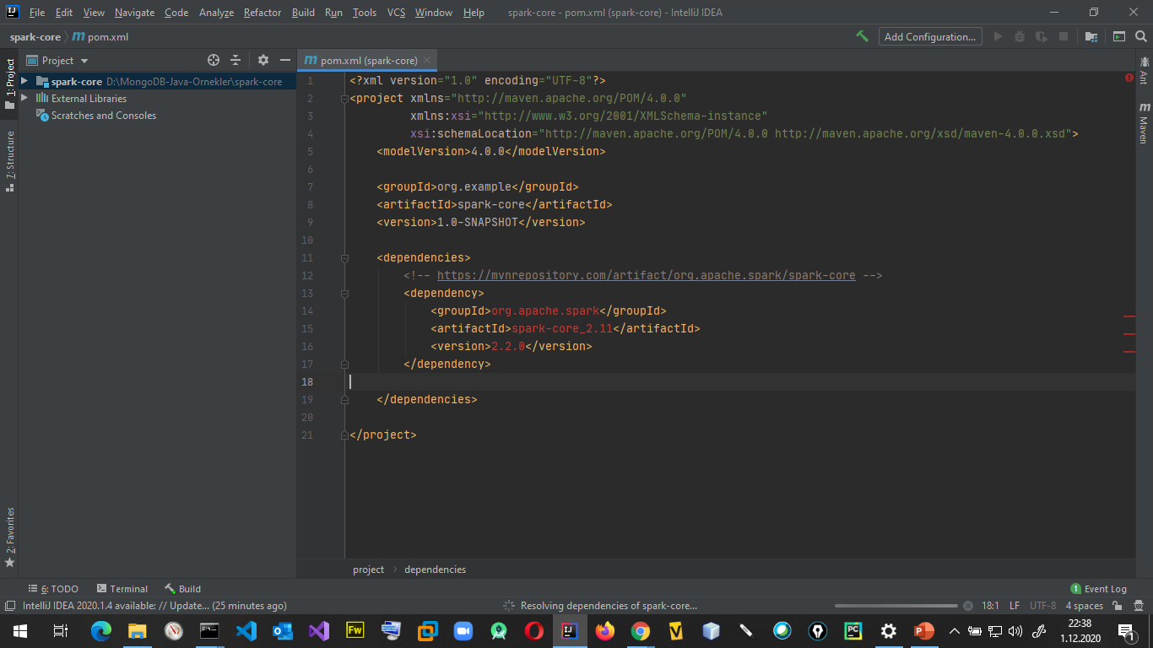
mvnrepsitory de apache
spark olarak arattıktan sonra
Spark Project core
seçeneğinden 2.2.0
ayarlarını alın.
spark-core_2.11 deki 2.11
scala versiyonudur.

Slide 15
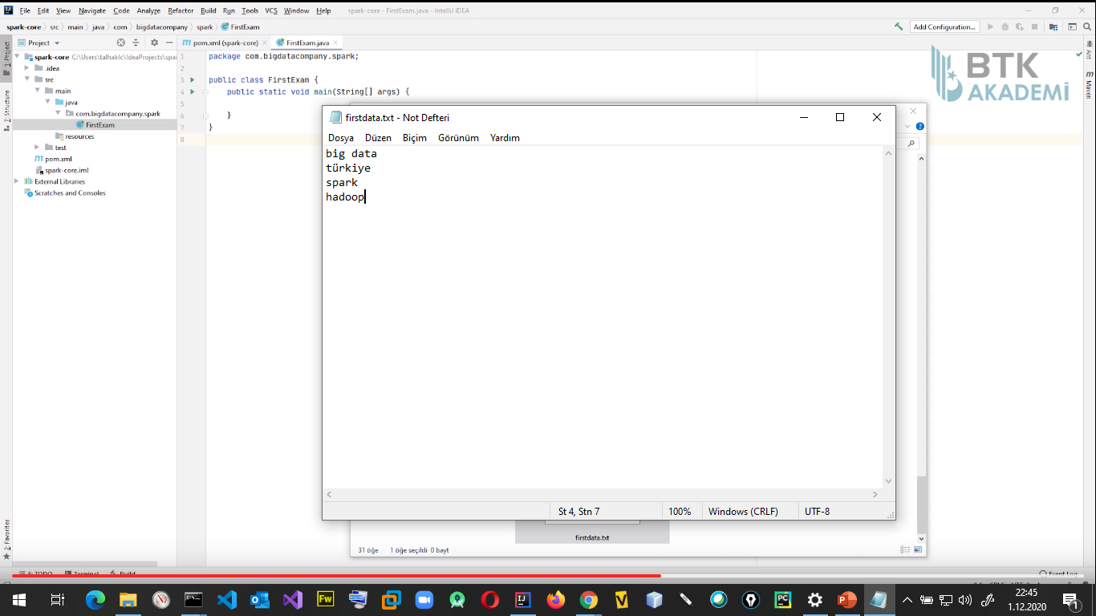
Buradaki gibi bir veri dosyası oluşturun.

Slide 16
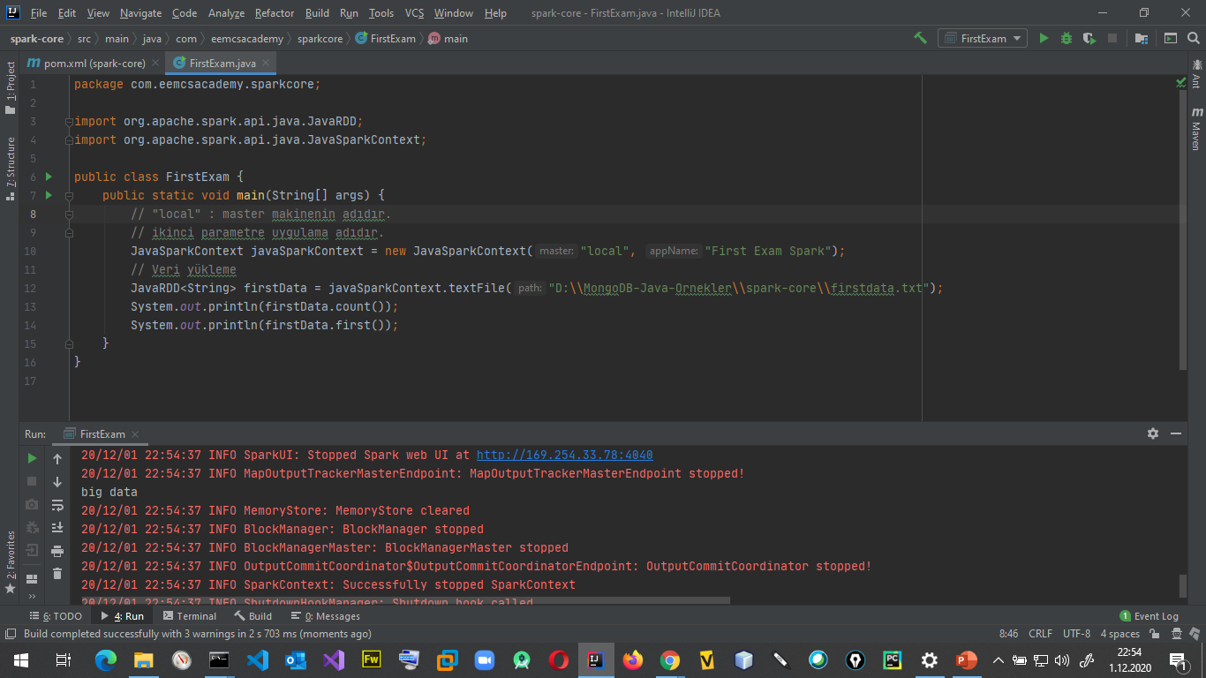

Slide 17
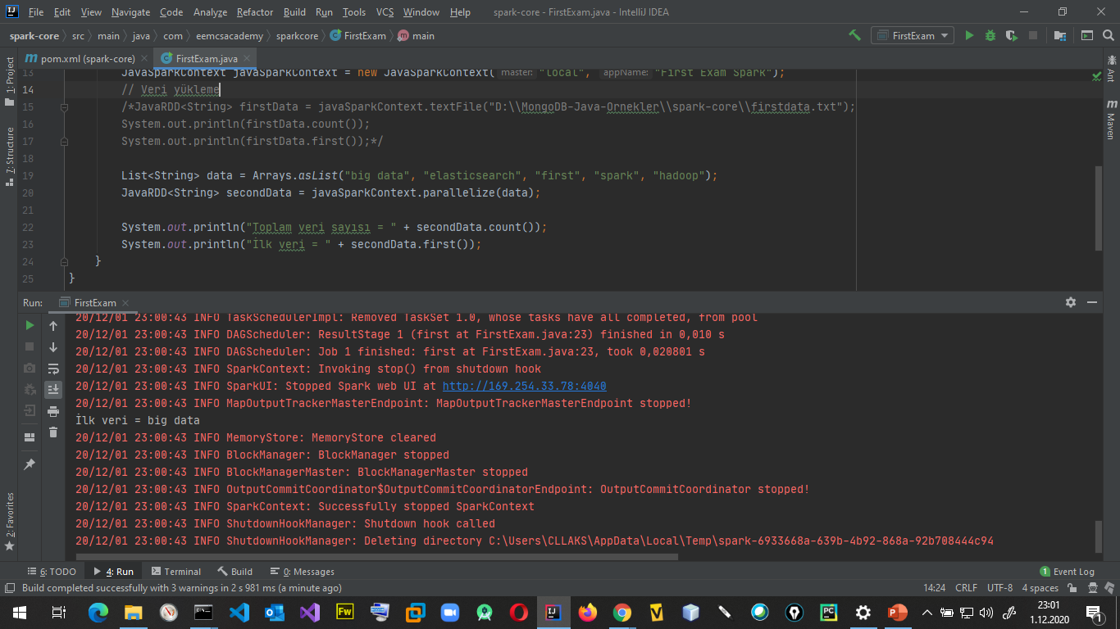

Slide 18
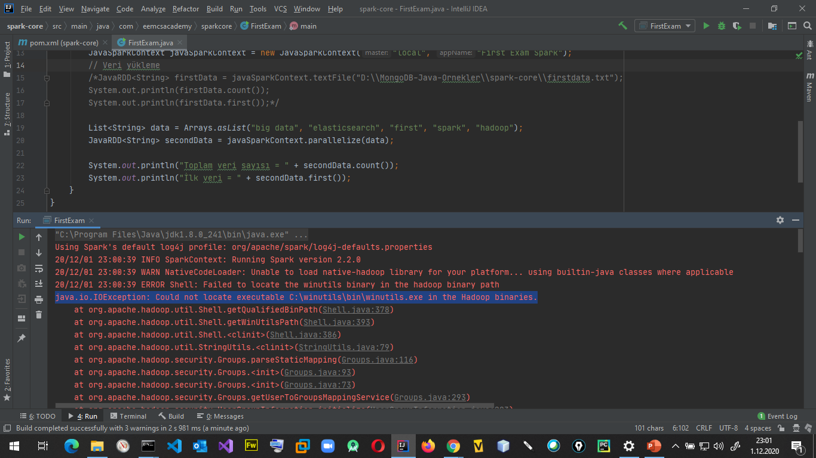
Hatayı gidermek için; Google da hadoop-common-2.2.0-bin-master aramasında çıkan https://github.com/srccodes/hadoop-common-2.2.0-bin adresinden bin klasörünü indir. Klasörü unzip ettikten sonra – herhangi bir yerde – proje kodunun başlangıcına yol olarak ekleyin.
public class FirstExam { public static void main(String[] args) { System.setProperty("hadoop.home.dir","c:\\hadoop-common-2.2.0-bin-master"); // "local" : master makinenin adıdır.
Bu hata Windows un hadoop binary
dosyasını okuyamamasından
kaynaklanmaktadır.

Slide 19
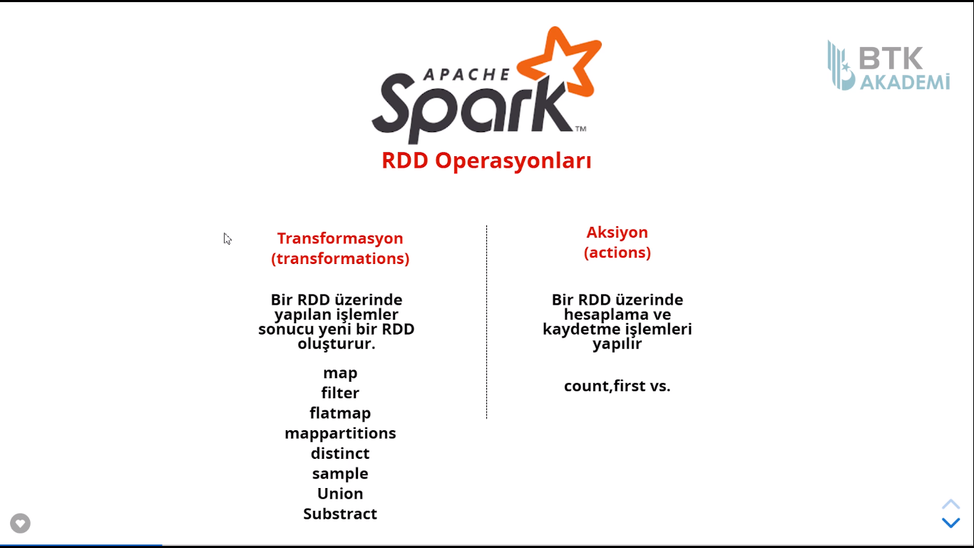

Slide 20


Slide 21
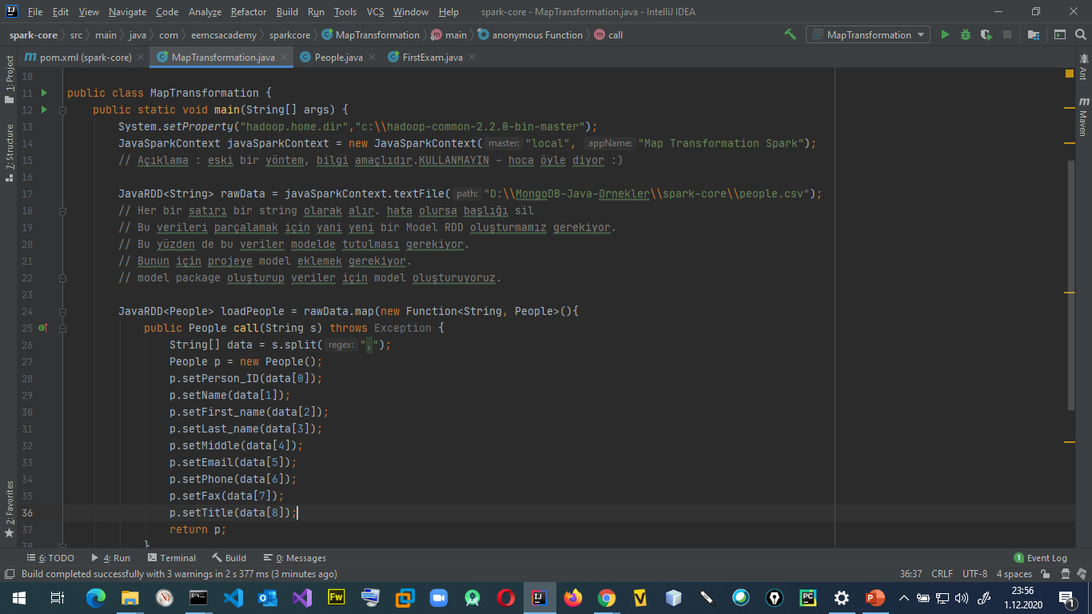
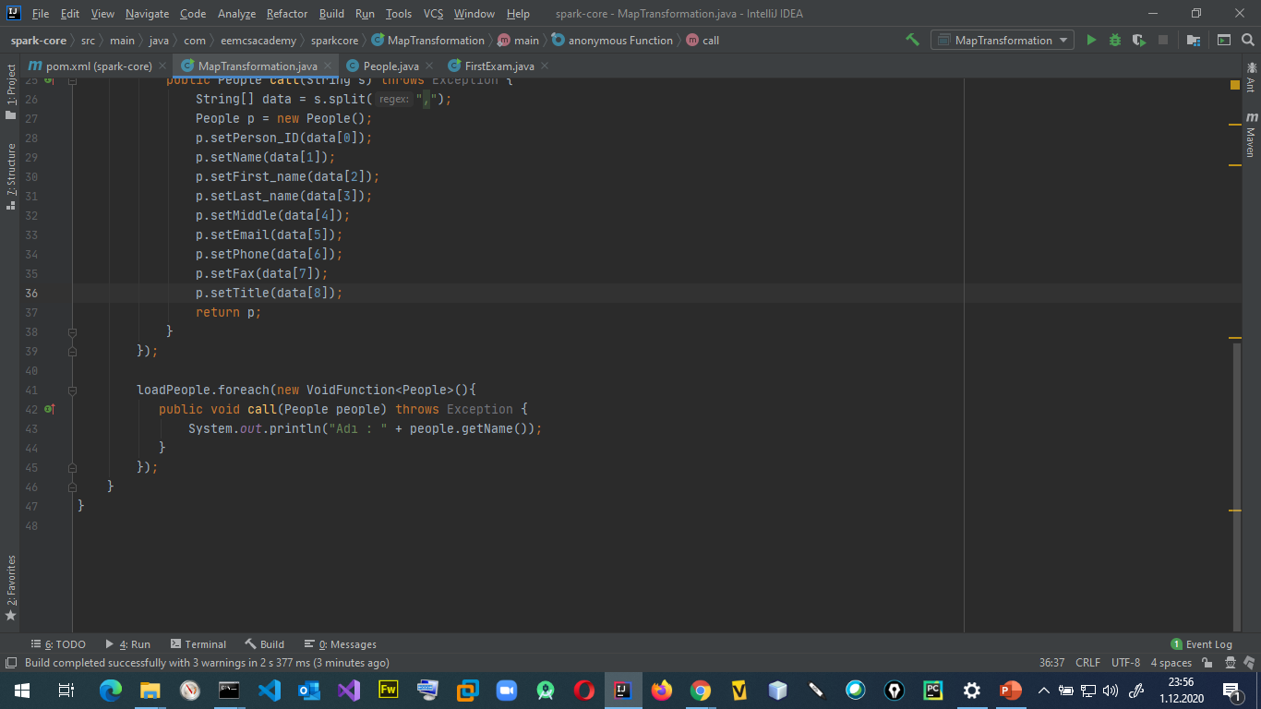

Slide 22
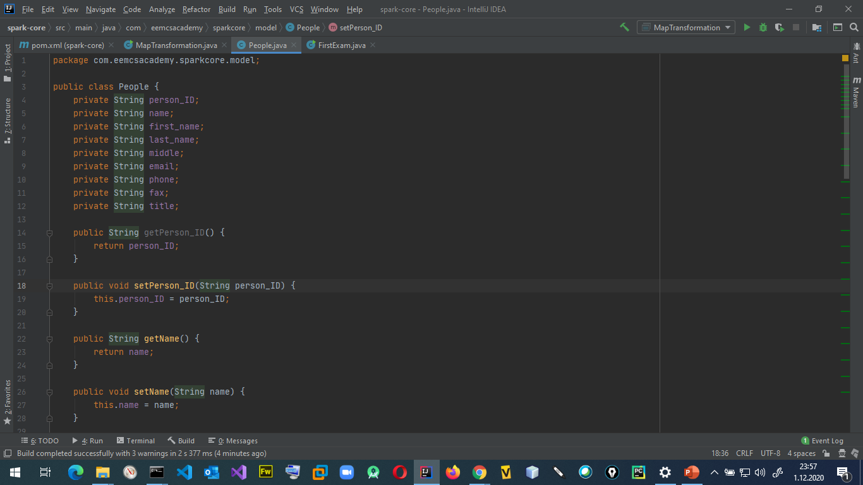
csv verisi olarak internetten indirdiğim
people.csv dosyasını kullandım.

Slide 23
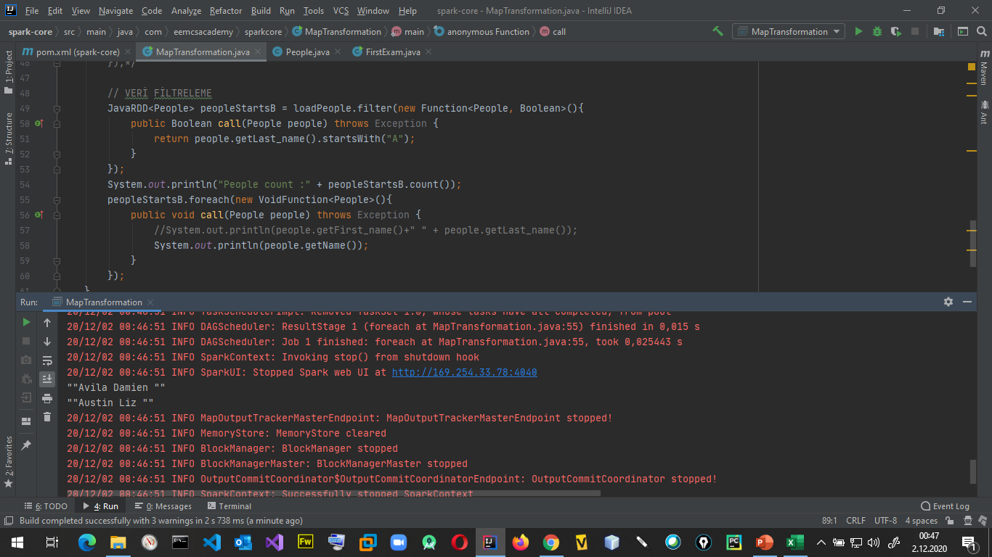

Slide 24
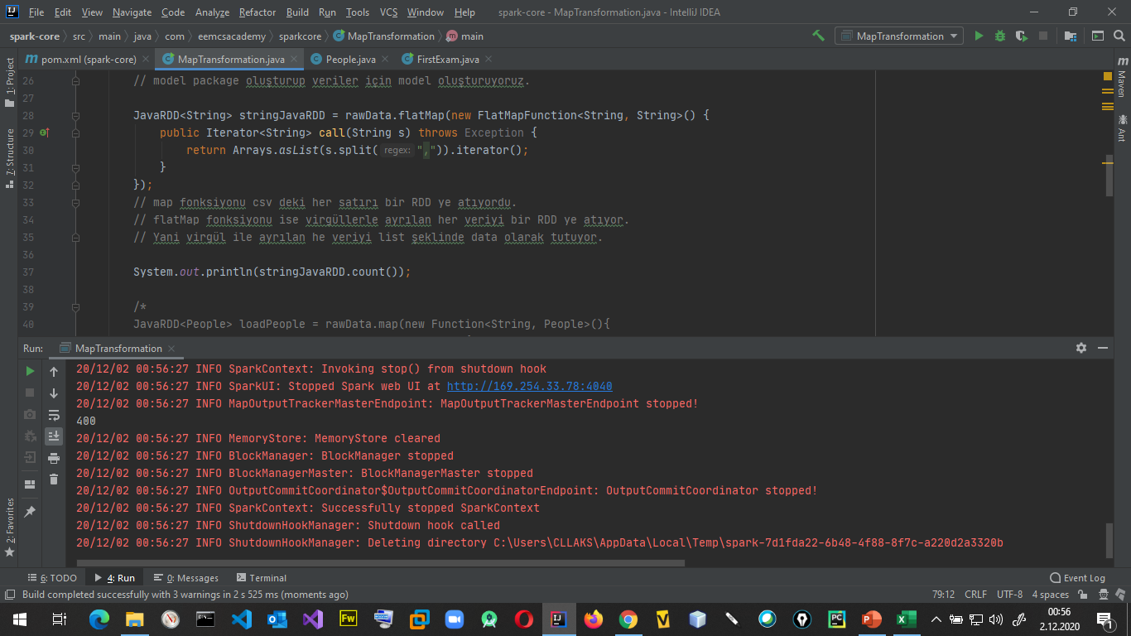

Slide 25
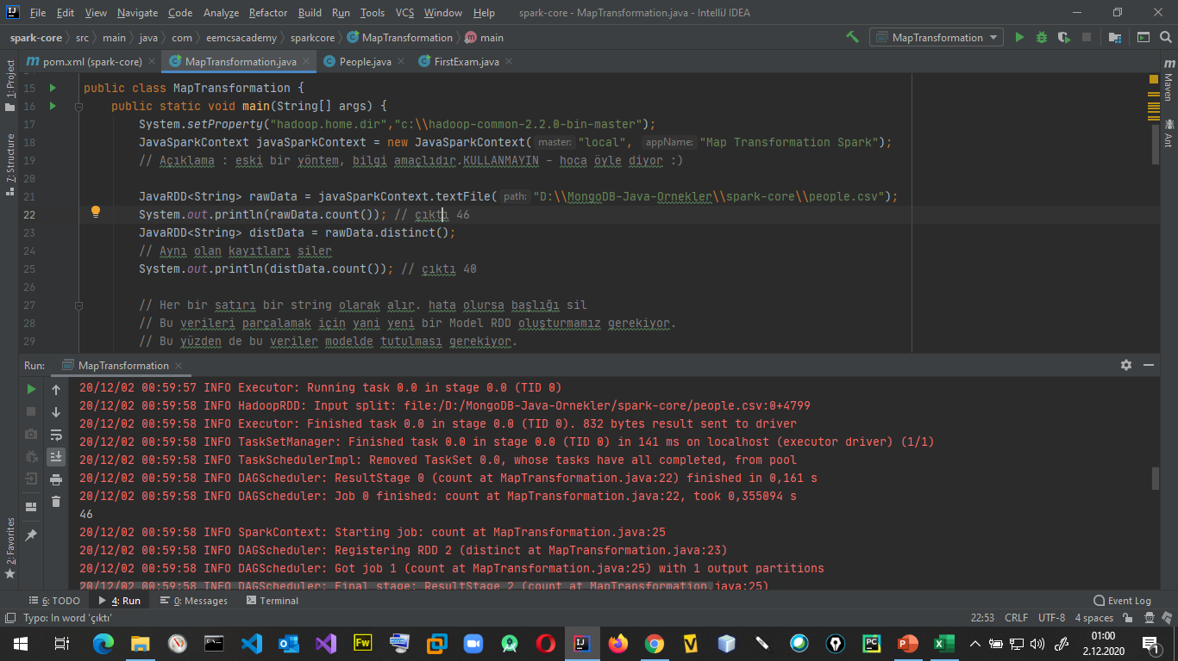

Slide 26
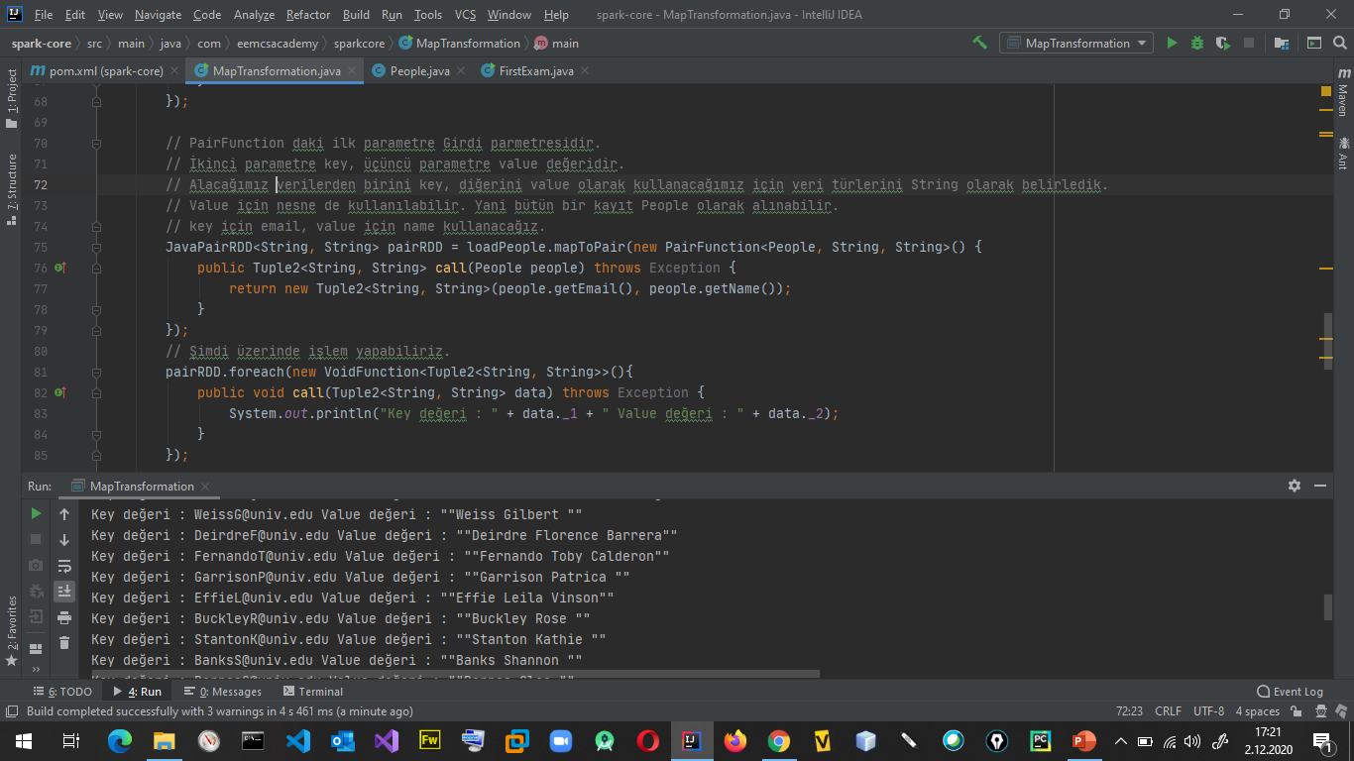

Slide 27
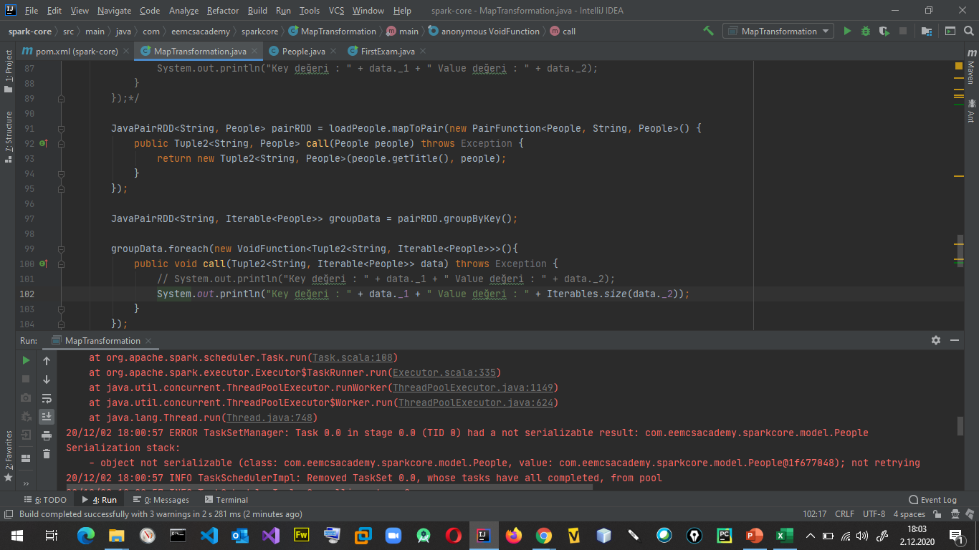

Slide 28
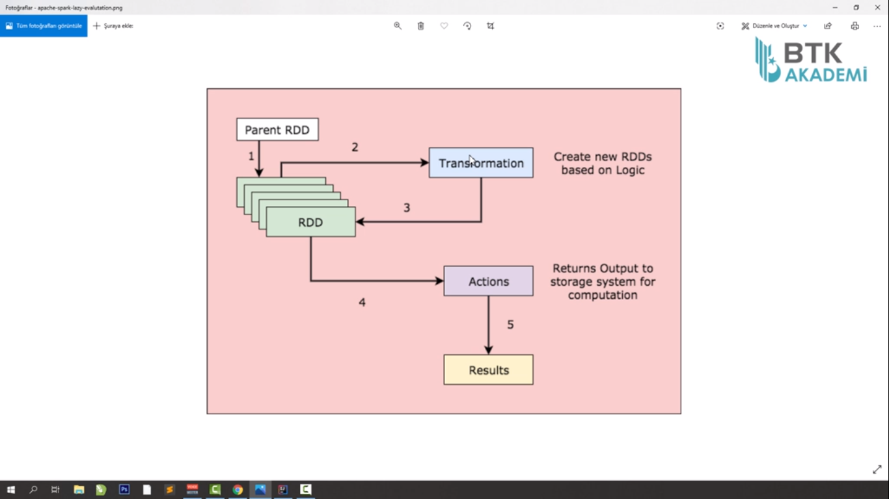
Sparkta transformation
işlemleri yaptıktan sonra
herhangi bir çıktı alamayız.
Çıktı alabilmek için bir
action metodunu
tetiklememiz gerekir.
Bu işleme LAZY EVULATION
denir.
Transformation işlemi
önceki bölümlerde
yaptığımız map, flatmap,
grupby vb işlemlerden
herhangi bir işlemdir.
Yani sonuçta action metodu yazılmadığı için transformation metoduda çalışmayacaktır.

Slide 29
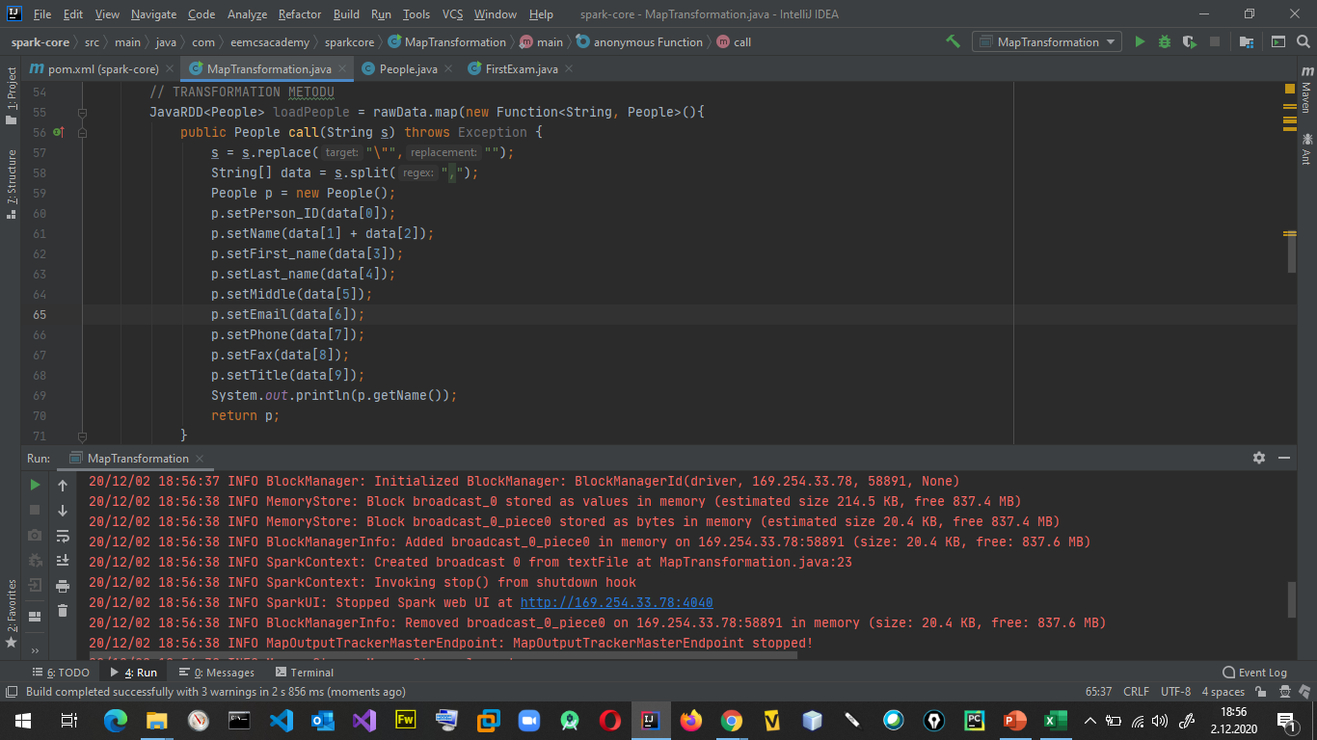
Action metodu olmadığı için
transformasyon metodu çalışmayacaktır.
Dolaysıyla sonraki println() ile herhangi bir çıktı
alamayız.
System.out.println(loadPeople.count()); --loadPeople dışına --
şekinde bir count() action metodu kullanırsak, bu metod transformation metodunu çalıştıracağı için println() satırı da
çıktıyı verecektir.

Slide 30
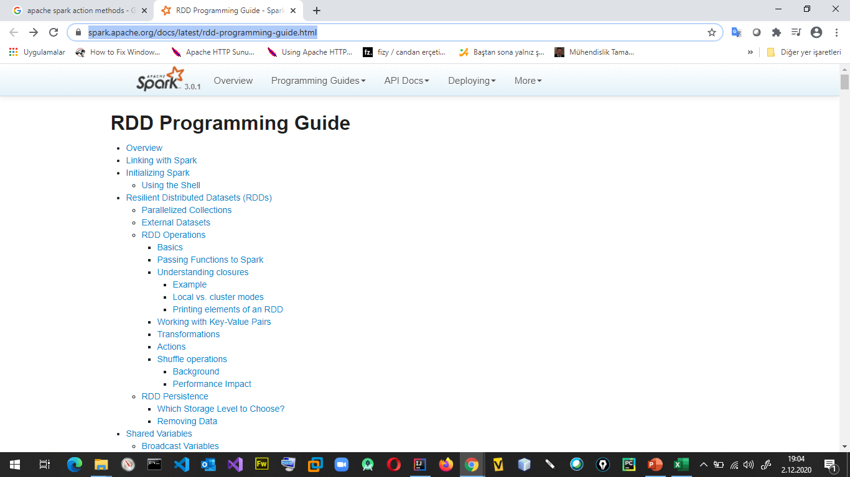
https://spark.apache.org/docs/latest/rdd-programming-guide.html
Buradan metodlara ulaşabiliriz.

Slide 31
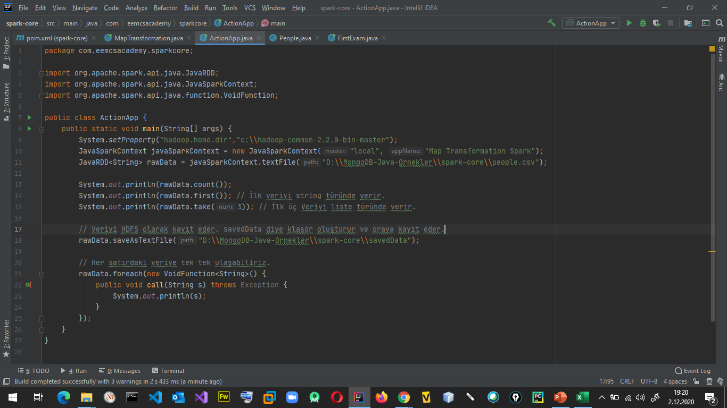

Slide 32
SPARK job ları yazabileceğimiz SQL API ve DataFrame API bulunduran yeni bir çatıdır. Spark ın 2.2 versiyonundan sonra çok kullanılmaya başlandı.
Kullanımı ve syntax ı kolaydır.
Spark SQL API ya da DataFrame API temel de RDD lere dönüşmektedir. Ama RDD yi bizim temelden yazmamıza gerek yoktur. Spark SQL daha performanslıdır.
Kullanmak için Dependency kısmına spark-sql eklememiz gerekir.
Spark-core da JavaSparkContext oluşturuluyordu.
Spark-sql de bunu oluşturmayacağız SparkSession yapısını oluşturacağız.

Slide 33
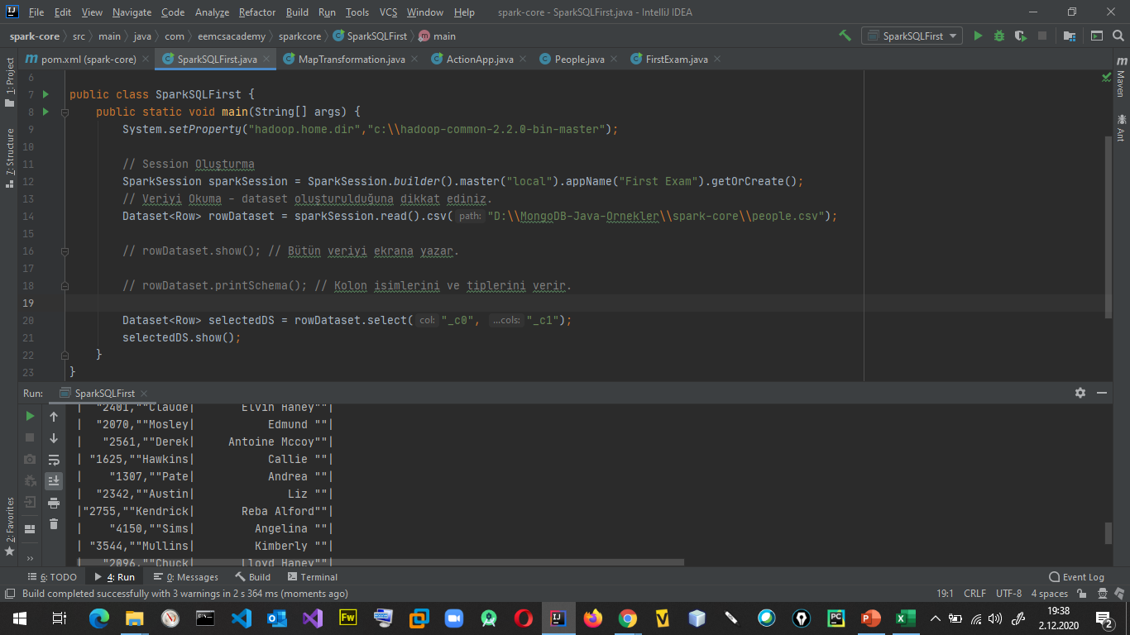

Slide 34
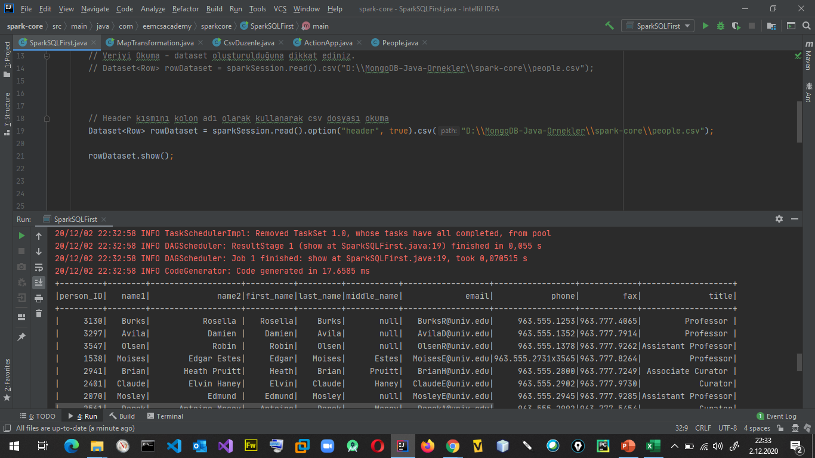

Slide 35
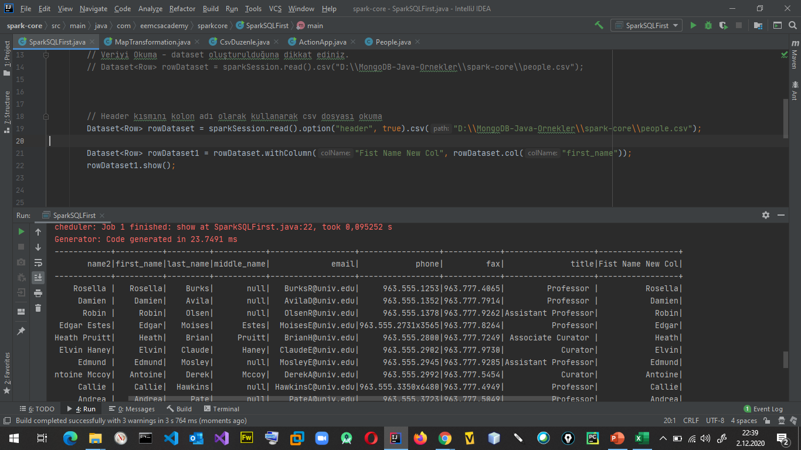

Slide 36
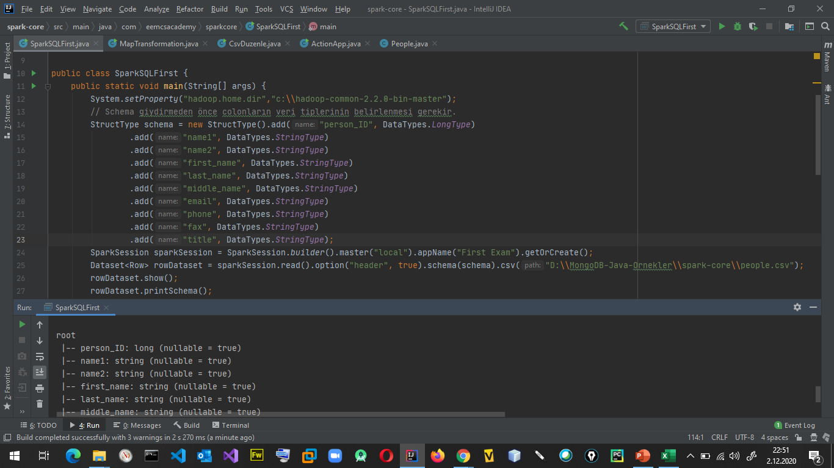
Bu şekilde kullanıma DATAFRAME API denmektedir.

Slide 37
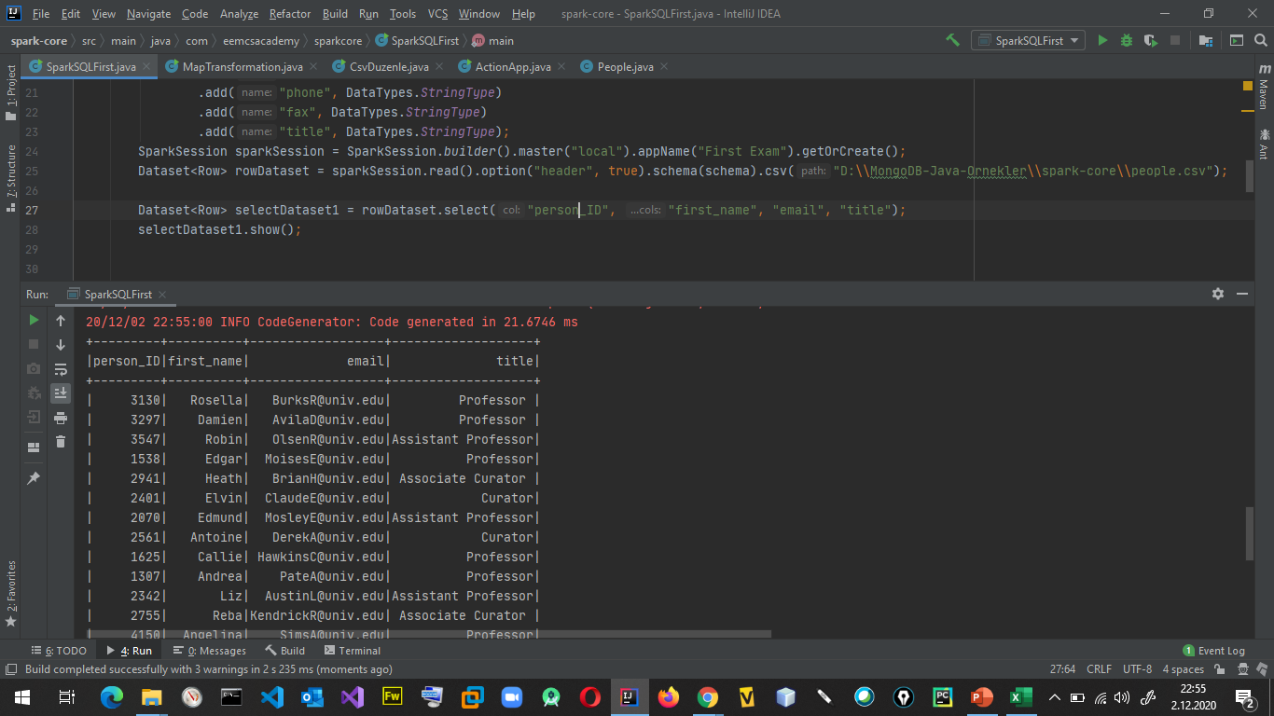
Bu şekilde kullanıma DATAFRAME API denmektedir.

Slide 38
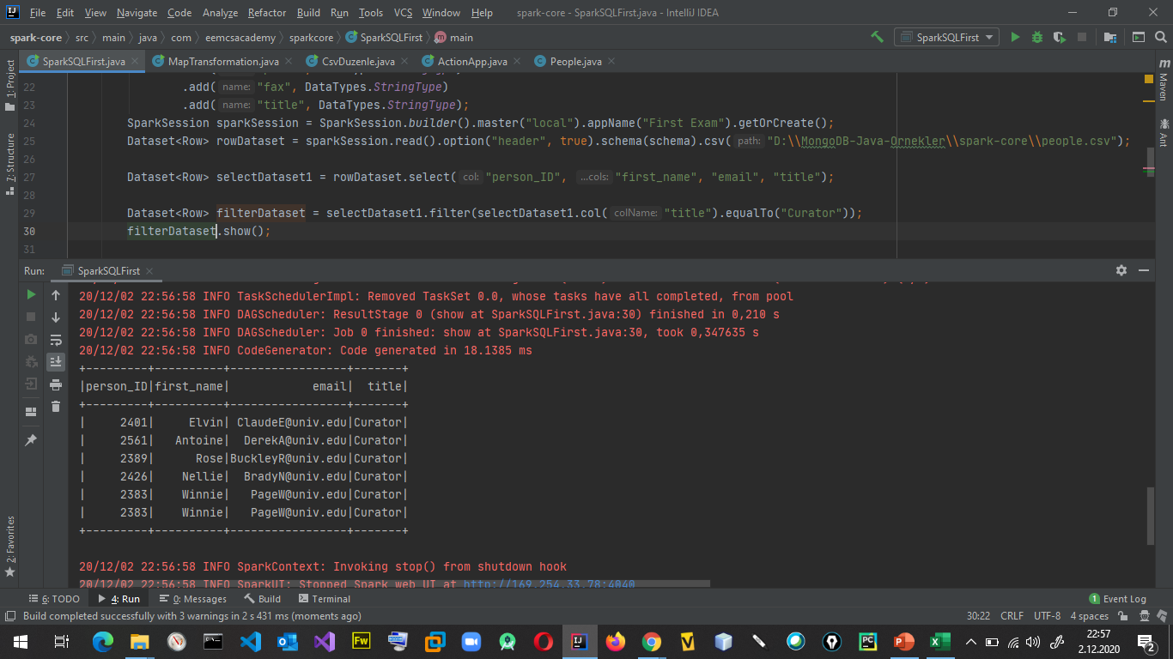
Bu şekilde kullanıma DATAFRAME API denmektedir.

Slide 39
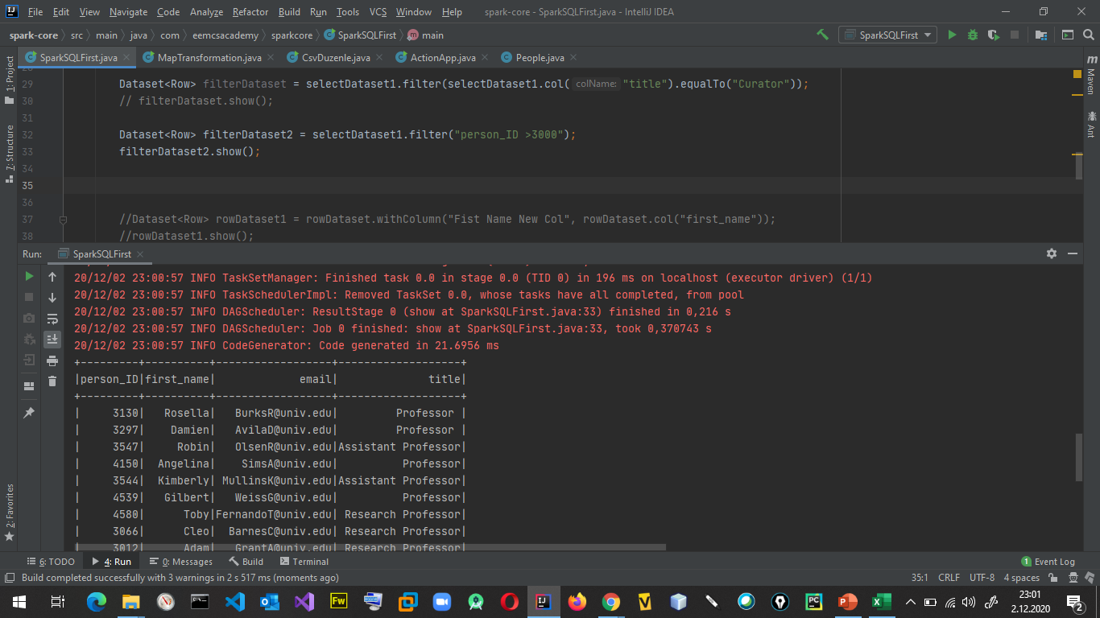
Bu şekilde kullanıma DATAFRAME API denmektedir.

Slide 40
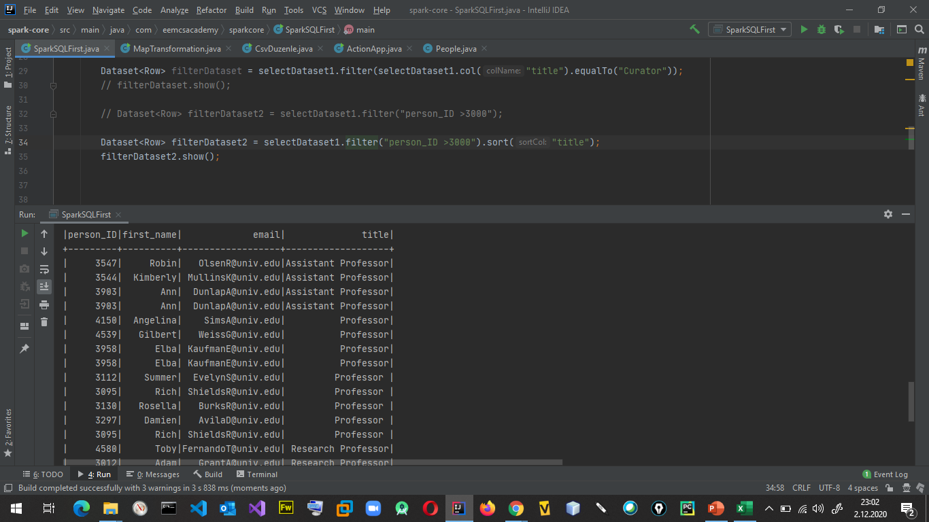

Slide 41
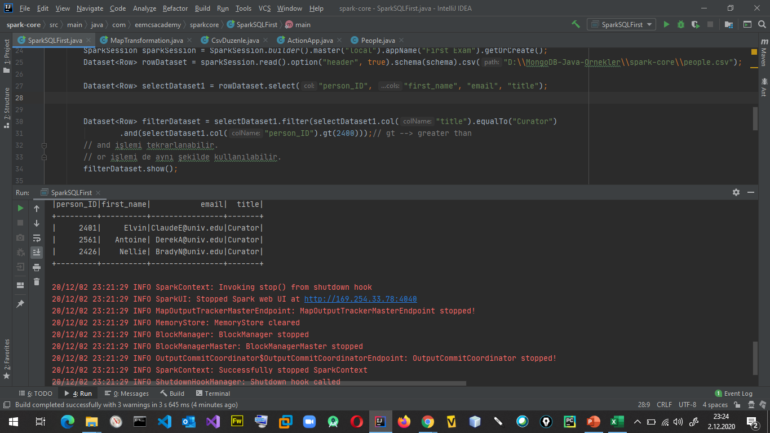

Slide 42
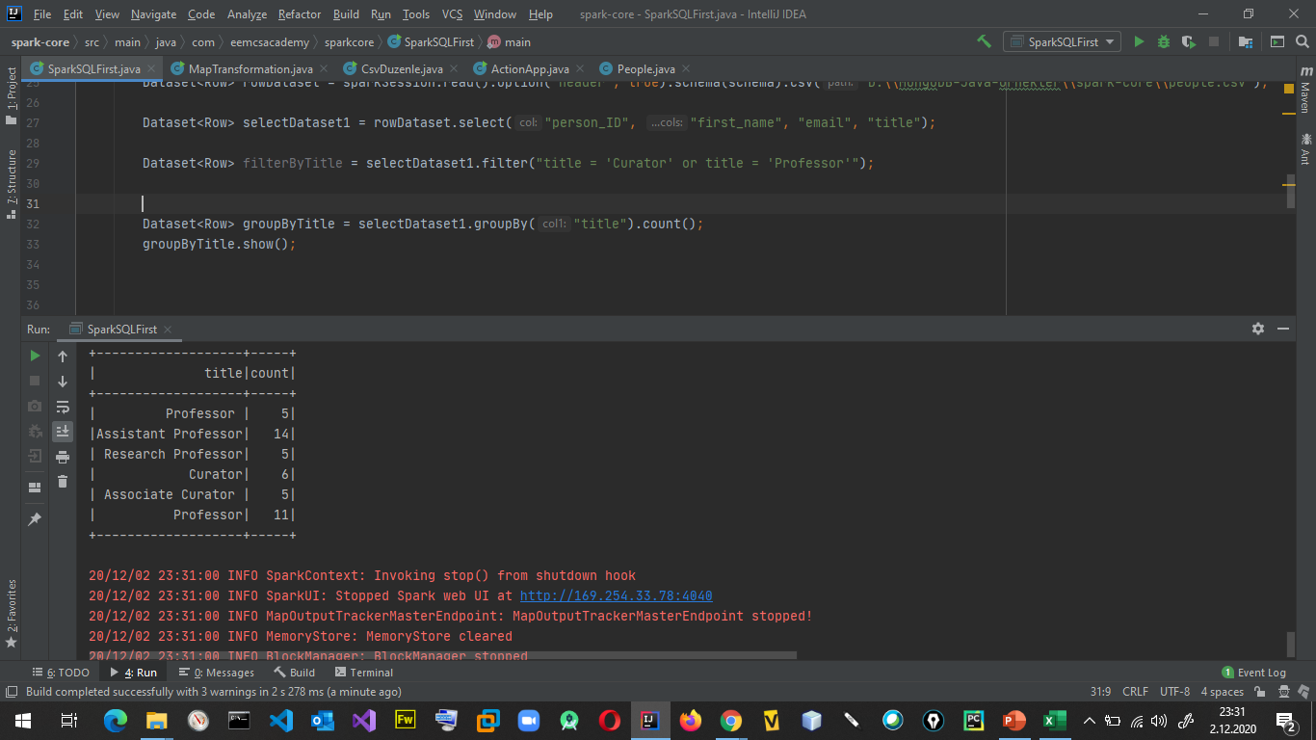

Slide 43
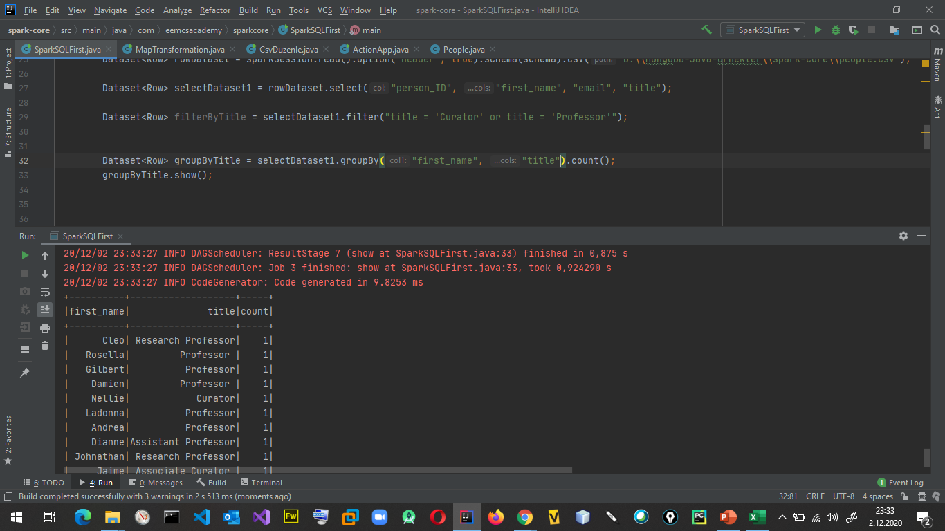

Slide 44
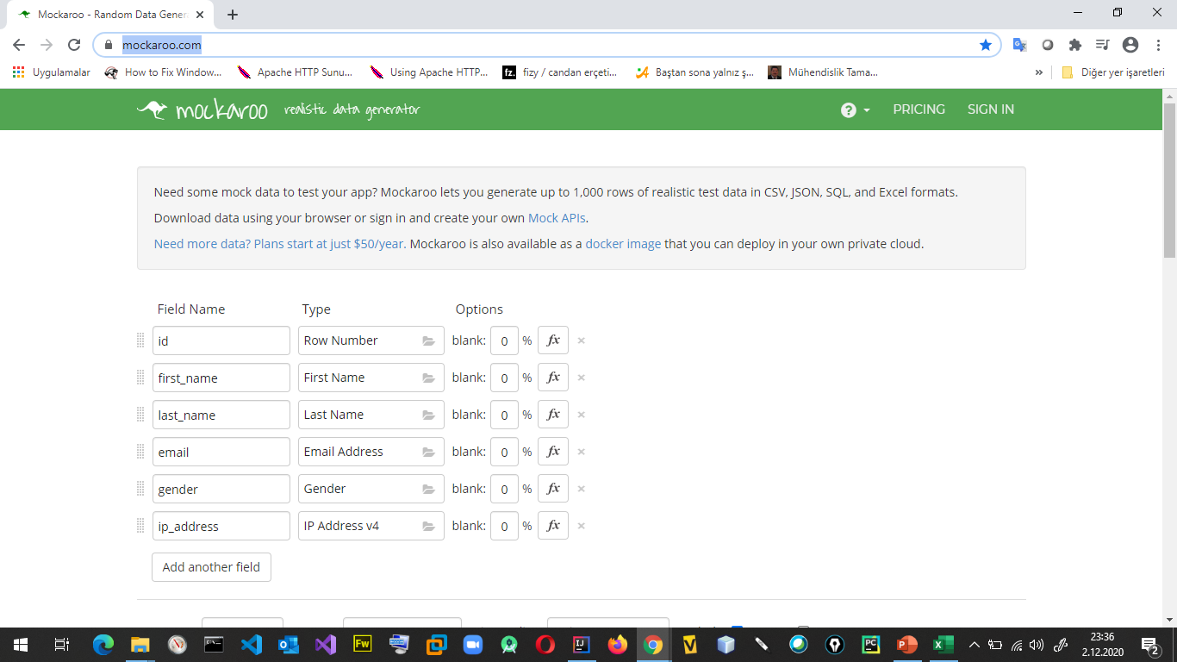
OTOMATİK VERİ
HAZIRLAMA
mockaroo.com

Slide 45
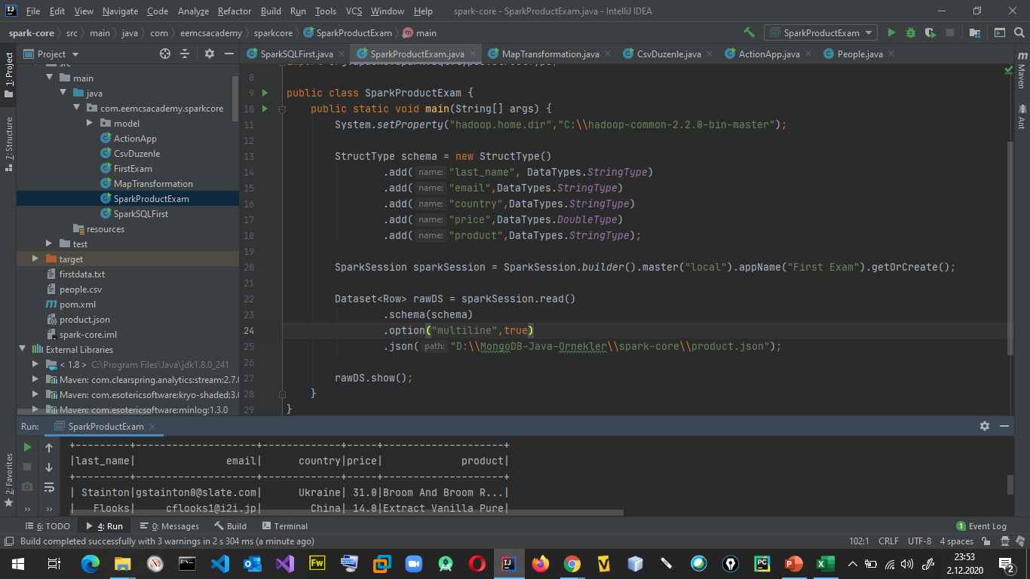

Slide 46
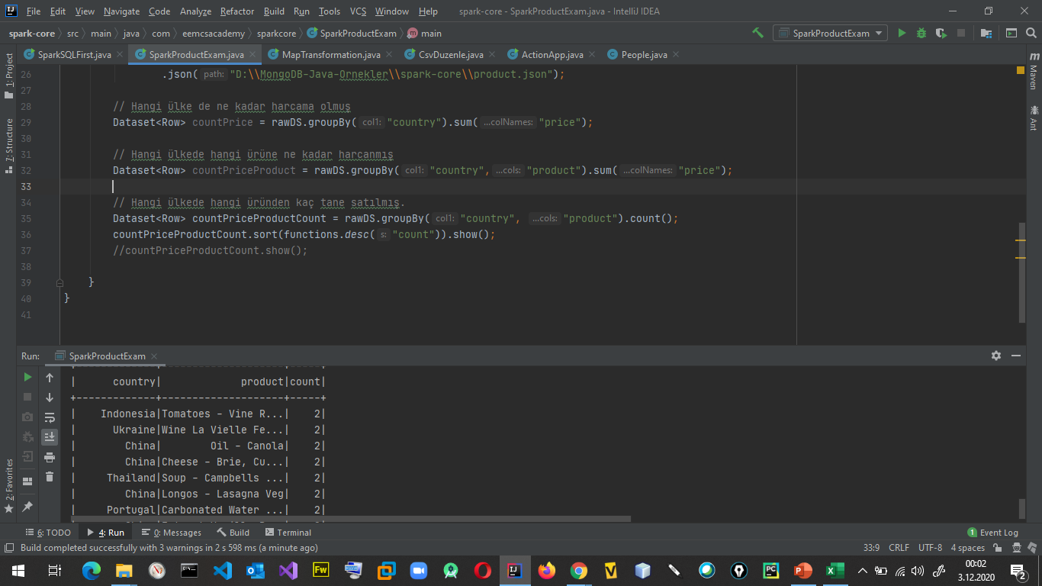

Slide 47
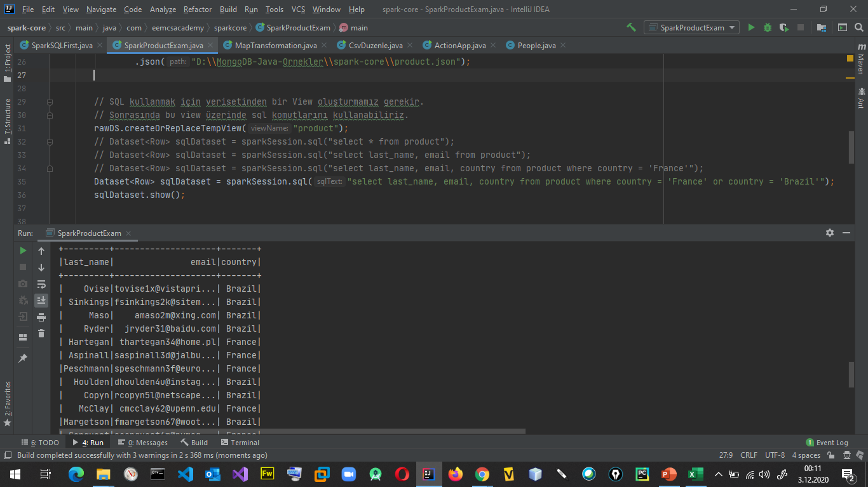

Slide 48
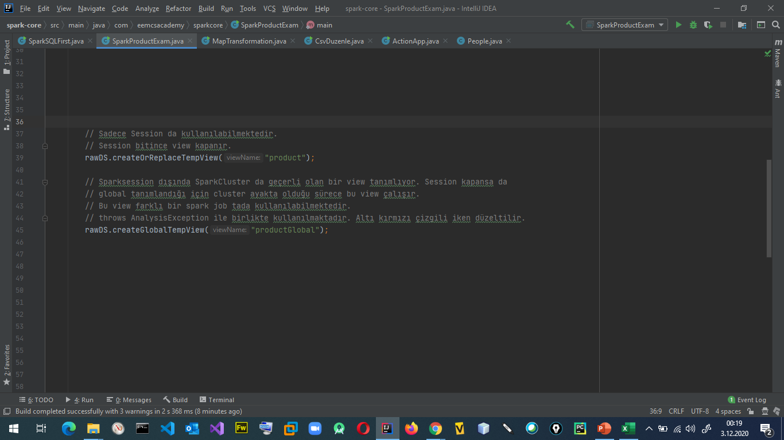

Slide 49
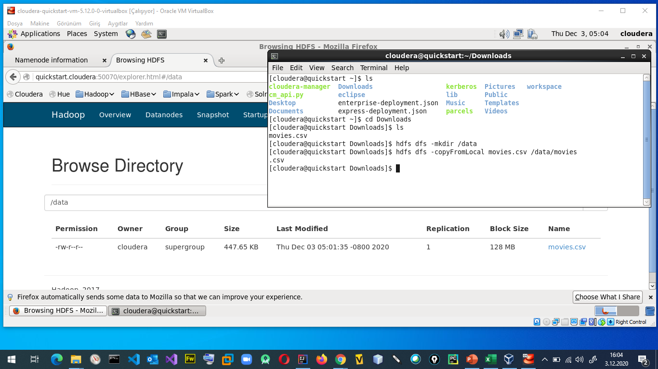
CLOUDERA SANAL MAKİNESİNDE
bit.ly/bigdatasets adresinden movies.csv verisetini indirin. Yukarıdaki komutlarla hdfs e ekleyin. Burda data klasörü oluşturulmuş ve bunun içine veriler kopyalanmı.

Slide 50
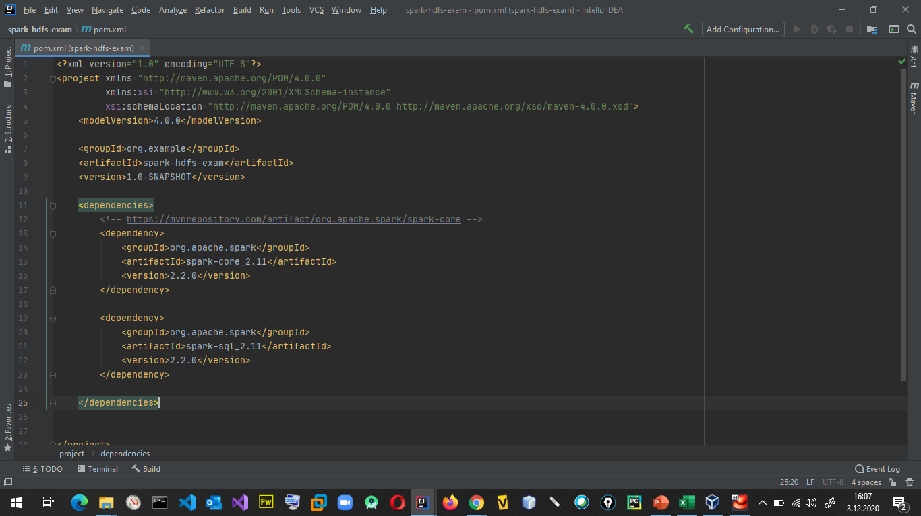
Yeni bir proje oluşturun ve
depencency kodlarını ekleyin.

Slide 51
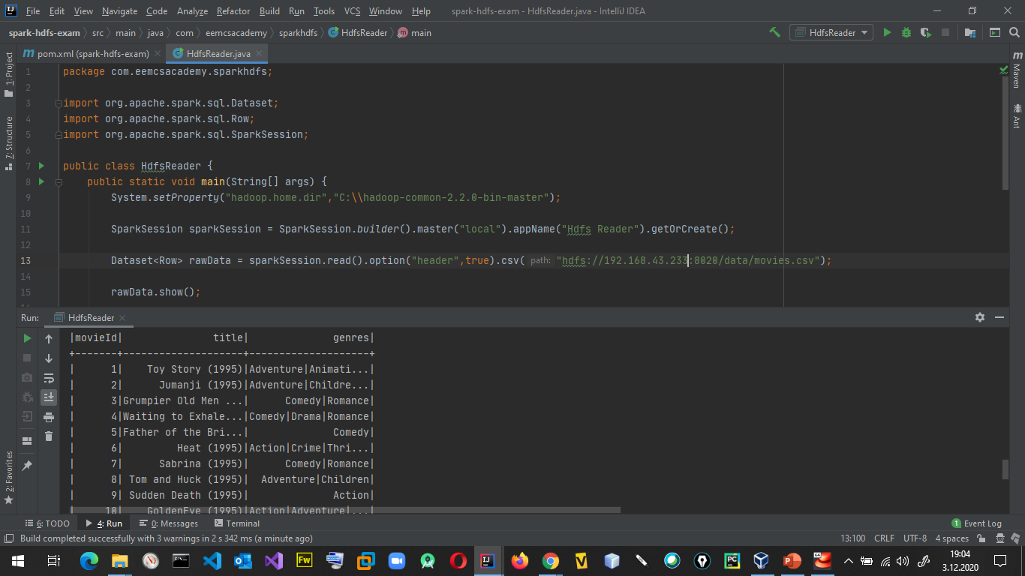
Bağlantının hatasız olması için; cloudera-quickstart sanal makinesine olan bağlantı
1- Gerçek pc ile aynı ağda olsun
2- Sanal makinede /usr/bin/cloudera-quickstart-ip dosyasında IP değerini 127.0.1.1 yaptıktan sonra sanal makineyi yeniden başlattım.
Sanal makinede etc/hosts dosyasına 192.168.43.233 satırı geldi. Bu aslında sanal makinenin ip adresidir.
sonrasında path kısmını sanal pc ip si ile yazınca veriler okundu.

Slide 52
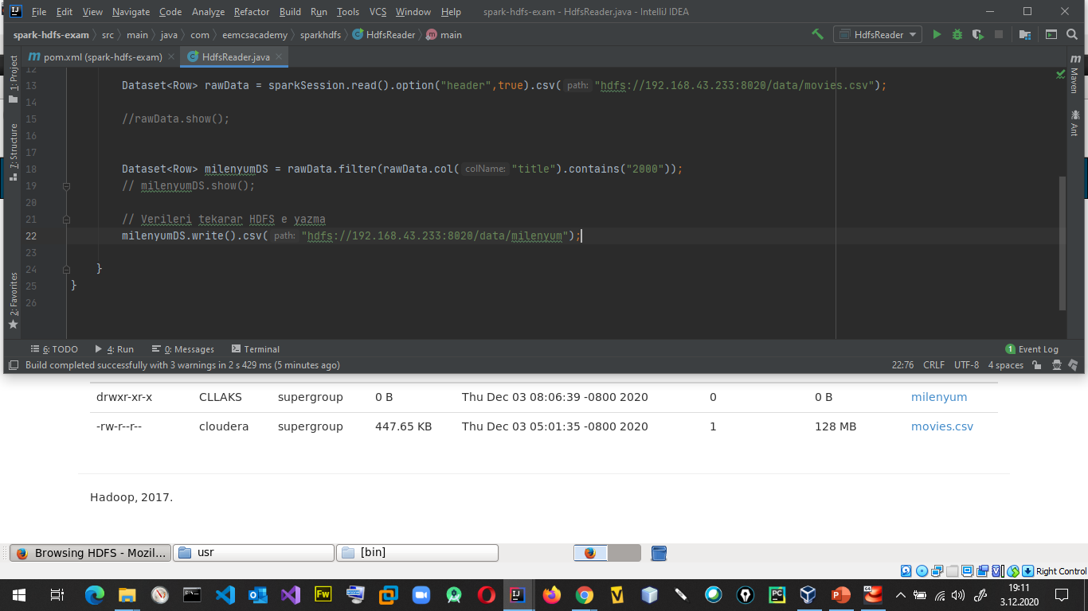

Slide 53
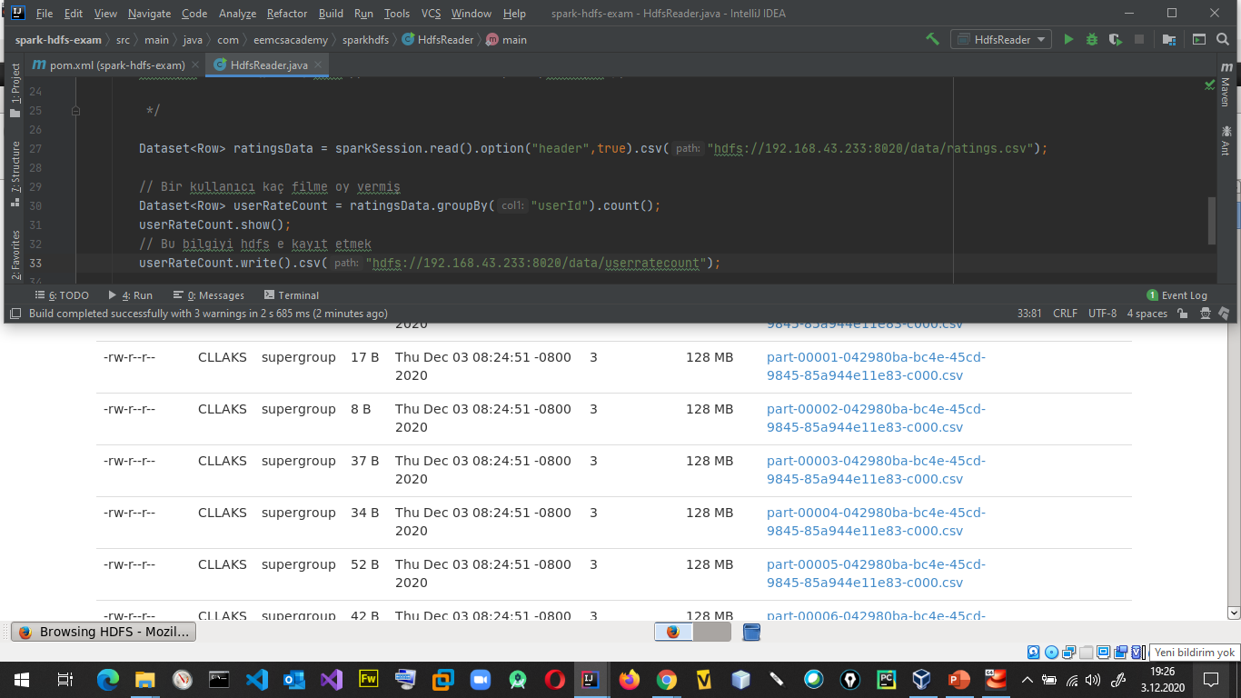
Büyük veriler hdfs e kayıt edilirken partitionlara bölünür.
Burada kullanıcıların oy sayıları alınmış ve hdfs kayıt edilmiştir. Veri kayıt edilirken partitionlara bölünmüştür.
Bölme işlemi default olarak yapılır.

Slide 54
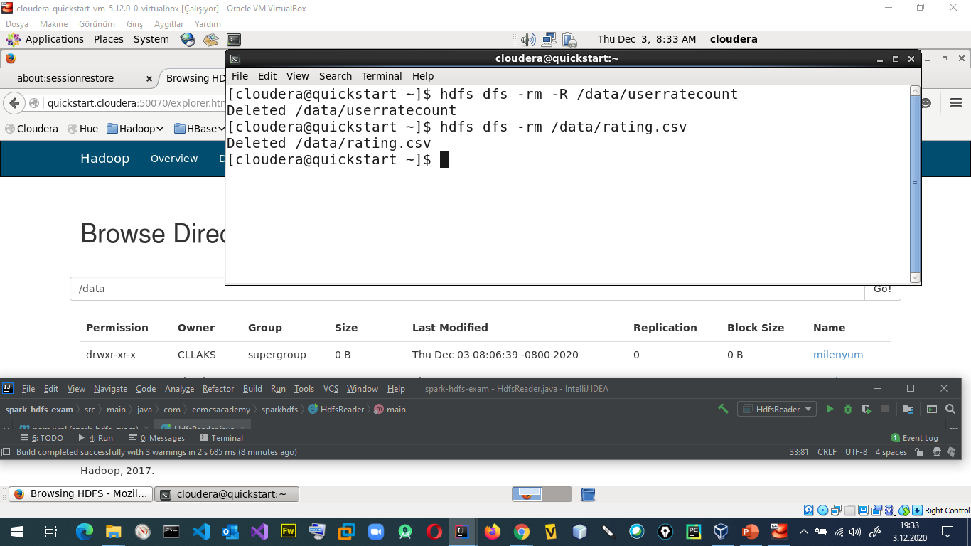

Slide 55


Slide 56

Bu sayede tüm veriye erişmek gerekmez
Sadece lazım olan veriye erişilir.

Slide 57


Slide 58


Slide 59


Slide 60


Slide 61


Slide 62


